Slide 1

UI 레이아웃(BPM-42940)
[신규 상품] 초저가 극장 멤버십 '시네패스' 출시 – NCMS
Version 1.0

Slide 2
승 인
고객사
구분 | 성명 | 일자 | 서명
승인자
검토자
SK(주) C&C
구분 | 성명 | 일자 | 서명
승인자
검토자
제.개정 이력
버전 | 변경일자 | 제.개정 내역 | 작성자
1.0 | 2025-03-05 | 최초 등록 | 정호원

Slide 3
제·개정 이력
1.0 | 2025-03-20 | <OTT 상품 키> 항목 추가 - 슬라이드 3, 4, 13, 14 | 정호원
1.0 | 2025-03-17 | 최초등록 | 정호원
버전 | 변경일자 | 제·개정 내용 | 작성자

Slide 4
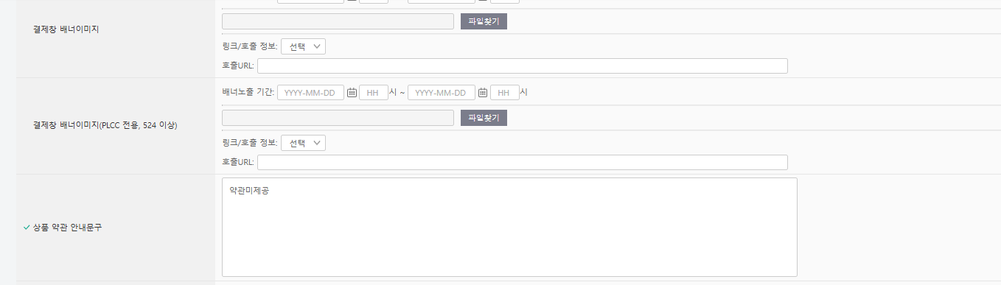
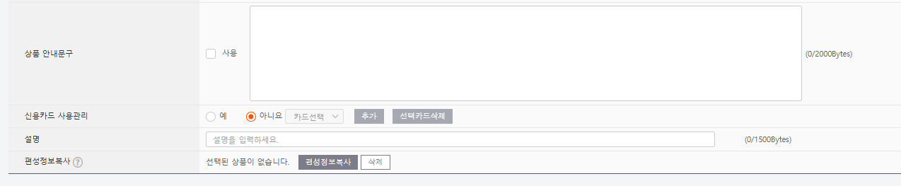
 | 상품관리>콘텐츠상품관리>PPM상품관리 |  | /product/cntsprd/ppm/ppmPrdInsert.do
 | PPM상품등록 |  | □ 메인 ■ 서브 □ 레이어 □ 팝업 □ 보고서 □ 기타
 |  |  | 정호원
[2025-03-20 UPDATE]
<OTT 상품 키> 항목 추가
01 | 결제창 배너이미지(PLCC 전용, 524 이상) 항목 삭제
02 | 상품 약관 안내문구 → 기본약관 안내
03 | 입력 바이트수 표시 추가
04 | 혜택 반환금 안내 신규 추가 선택값 스타일은 <기본약관 안내>와 동일
05 | 개인정보 안내 신규 추가 선택값 스타일은 <기본약관 안내>와 동일
06 | 해지/취소 가능여부 신규 추가 기본값: N
07 | 신용카드 사용관리 항목 삭제
08 | <OTT 상품 키> 추가 아래 메뉴에서만 특정 상품유형일 때에만 노출 선택값 콘텐츠상품관리>PPM상품관리: OTT PPM 채널상품관리>채널PPM복합상품관리: OTT 복합 PPM(TIER)
OTT 상품 키
08
(00/00 Bytes)
01
삭제
02
문구 변경: 기본약관 안내
03
(00/00 Bytes)
혜택 반환금 안내
개인정보 안내
* 해지/취소 가능여부 | ○ 예 ◎ 아니오
04
(00/00 Bytes)
05
(00/00 Bytes)
06
07
삭제

Slide 5
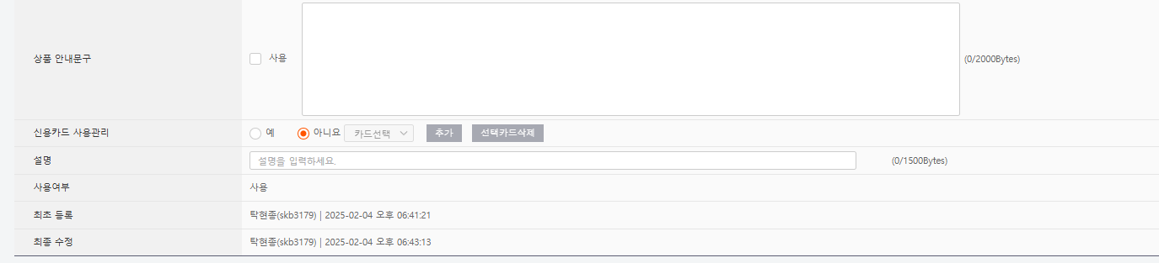
 | 상품관리>콘텐츠상품관리>PPM상품관리 |  | /product/cntsprd/ppm/ppmPrdUpdate.do
 | PPM상품조회수정 |  | □ 메인 ■ 서브 □ 레이어 □ 팝업 □ 보고서 □ 기타
 |  |  | 정호원
[2025-03-20 UPDATE]
<OTT 상품 키> 항목 추가
01 | 결제창 배너이미지(PLCC 전용, 524 이상) 항목 삭제
02 | 상품 약관 안내문구 → 기본약관 안내
03 | 입력 바이트수 표시 추가
04 | 혜택 반환금 안내 신규 추가 선택값 스타일은 <기본약관 안내>와 동일
05 | 개인정보 안내 신규 추가 선택값 스타일은 <기본약관 안내>와 동일
06 | 해지/취소 가능여부 신규 추가 기본값: N
07 | 신용카드 사용관리 항목 삭제
08 | <OTT 상품 키> 추가 아래 메뉴에서만 특정 상품유형일 때에만 노출 선택값 콘텐츠상품관리>PPM상품관리: OTT PPM 채널상품관리>채널PPM복합상품관리: OTT 복합 PPM(TIER)
OTT 상품 키
08
(00/00 Bytes)
01
삭제
02
문구 변경: 기본약관 안내
03
(00/00 Bytes)
혜택 반환금 안내
개인정보 안내
* 해지/취소 가능여부 | ○ 예 ◎ 아니오
04
(00/00 Bytes)
05
(00/00 Bytes)
06
07
삭제

Slide 6
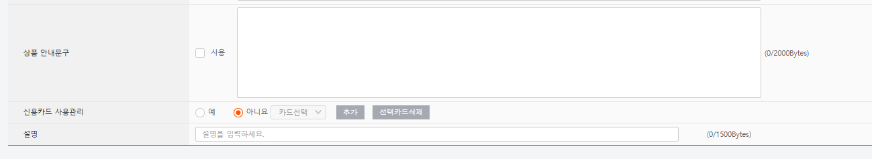
 | 상품관리>콘텐츠상품관리>PPM복합상품관리 |  | /product/cntsprd/ppm/multiPpmPrdInsert.do
 | PPM복합상품등록 |  | □ 메인 ■ 서브 □ 레이어 □ 팝업 □ 보고서 □ 기타
 |  |  | 정호원
01 | 결제창 배너이미지(PLCC 전용, 524 이상) 항목 삭제
02 | 상품 약관 안내문구 → 기본약관 안내
03 | 입력 바이트수 표시 추가
04 | 혜택 반환금 안내 신규 추가 선택값 스타일은 <기본약관 안내>와 동일
05 | 개인정보 안내 신규 추가 선택값 스타일은 <기본약관 안내>와 동일
06 | 해지/취소 가능여부 신규 추가 기본값: N
07 | 신용카드 사용관리 항목 삭제
01
삭제
02
문구 변경: 기본약관 안내
03
(00/00 Bytes)
혜택 반환금 안내
개인정보 안내
* 해지/취소 가능여부 | ○ 예 ◎ 아니오
04
(00/00 Bytes)
05
(00/00 Bytes)
06
07
삭제

Slide 7
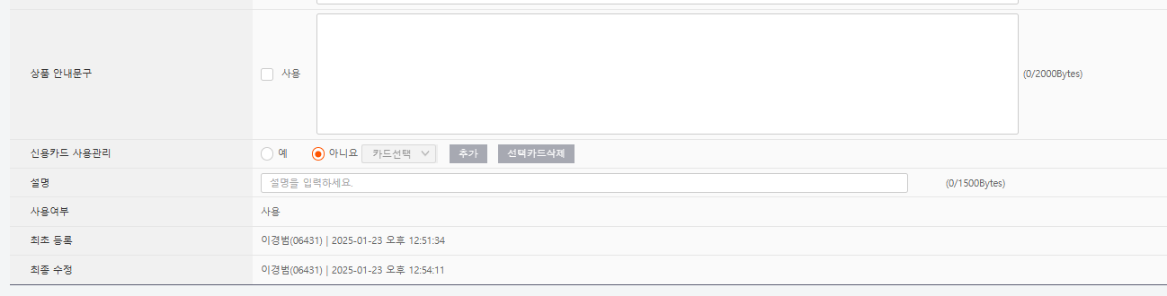
 | 상품관리>콘텐츠상품관리>PPM복합상품관리 |  | /product/cntsprd/ppm/multiPpmPrdUpdate.do
 | PPM복합상품조회수정 |  | □ 메인 ■ 서브 □ 레이어 □ 팝업 □ 보고서 □ 기타
 |  |  | 정호원
01 | 결제창 배너이미지(PLCC 전용, 524 이상) 항목 삭제
02 | 상품 약관 안내문구 → 기본약관 안내
03 | 입력 바이트수 표시 추가
04 | 혜택 반환금 안내 신규 추가 선택값 스타일은 <기본약관 안내>와 동일
05 | 개인정보 안내 신규 추가 선택값 스타일은 <기본약관 안내>와 동일
06 | 해지/취소 가능여부 신규 추가 기본값: N
07 | 신용카드 사용관리 항목 삭제
01
삭제
02
문구 변경: 기본약관 안내
03
(00/00 Bytes)
혜택 반환금 안내
개인정보 안내
* 해지/취소 가능여부 | ○ 예 ◎ 아니오
04
(00/00 Bytes)
05
(00/00 Bytes)
06
07
삭제

Slide 8
 | 상품관리>콘텐츠상품관리>상하관계조회 |  | /product/cntsprd/winpop/ppmPrdInfoPop.do
 | 상하관계조회_PPM상품조회팝업 |  | □ 메인 □ 서브 □ 레이어 ■ 팝업 □ 보고서 □ 기타
 |  |  | 정호원
01 | 결제창 배너이미지(PLCC 전용, 524 이상) 항목 삭제
02 | 상품 약관 안내문구 → 기본약관 안내
03 | 입력 바이트수 표시 추가
04 | 혜택 반환금 안내 신규 추가 선택값 스타일은 <기본약관 안내>와 동일 → DISABLE 처리
05 | 개인정보 안내 신규 추가 선택값 스타일은 <기본약관 안내>와 동일 → DISABLE 처리
06 | 해지/취소 가능여부 신규 추가 기본값: N → DISABLE 처리
07 | 신용카드 사용관리 항목 삭제
01
삭제
02
문구 변경: 기본약관 안내
03
(00/00 Bytes)
혜택 반환금 안내
개인정보 안내
* 해지/취소 가능여부 | ○ 예 ◎ 아니오
04
(00/00 Bytes)
05
(00/00 Bytes)
06
07
삭제

Slide 9
 | 상품관리>콘텐츠상품관리>상하관계조회 |  | /product/cntsprd/winpop/multiPpmPrdInfoPop.do
 | 상하관계조회_PPM복합상품조회팝업 |  | □ 메인 □ 서브 □ 레이어 ■ 팝업 □ 보고서 □ 기타
 |  |  | 정호원
01 | 결제창 배너이미지(PLCC 전용, 524 이상) 항목 삭제
02 | 상품 약관 안내문구 → 기본약관 안내
03 | 입력 바이트수 표시 추가
04 | 혜택 반환금 안내 신규 추가 선택값 스타일은 <기본약관 안내>와 동일 → DISABLE 처리
05 | 개인정보 안내 신규 추가 선택값 스타일은 <기본약관 안내>와 동일 → DISABLE 처리
06 | 해지/취소 가능여부 신규 추가 기본값: N → DISABLE 처리
07 | 신용카드 사용관리 항목 삭제
01
삭제
02
문구 변경: 기본약관 안내
03
(00/00 Bytes)
혜택 반환금 안내
개인정보 안내
* 해지/취소 가능여부 | ○ 예 ◎ 아니오
04
(00/00 Bytes)
05
(00/00 Bytes)
06
07
삭제

Slide 10
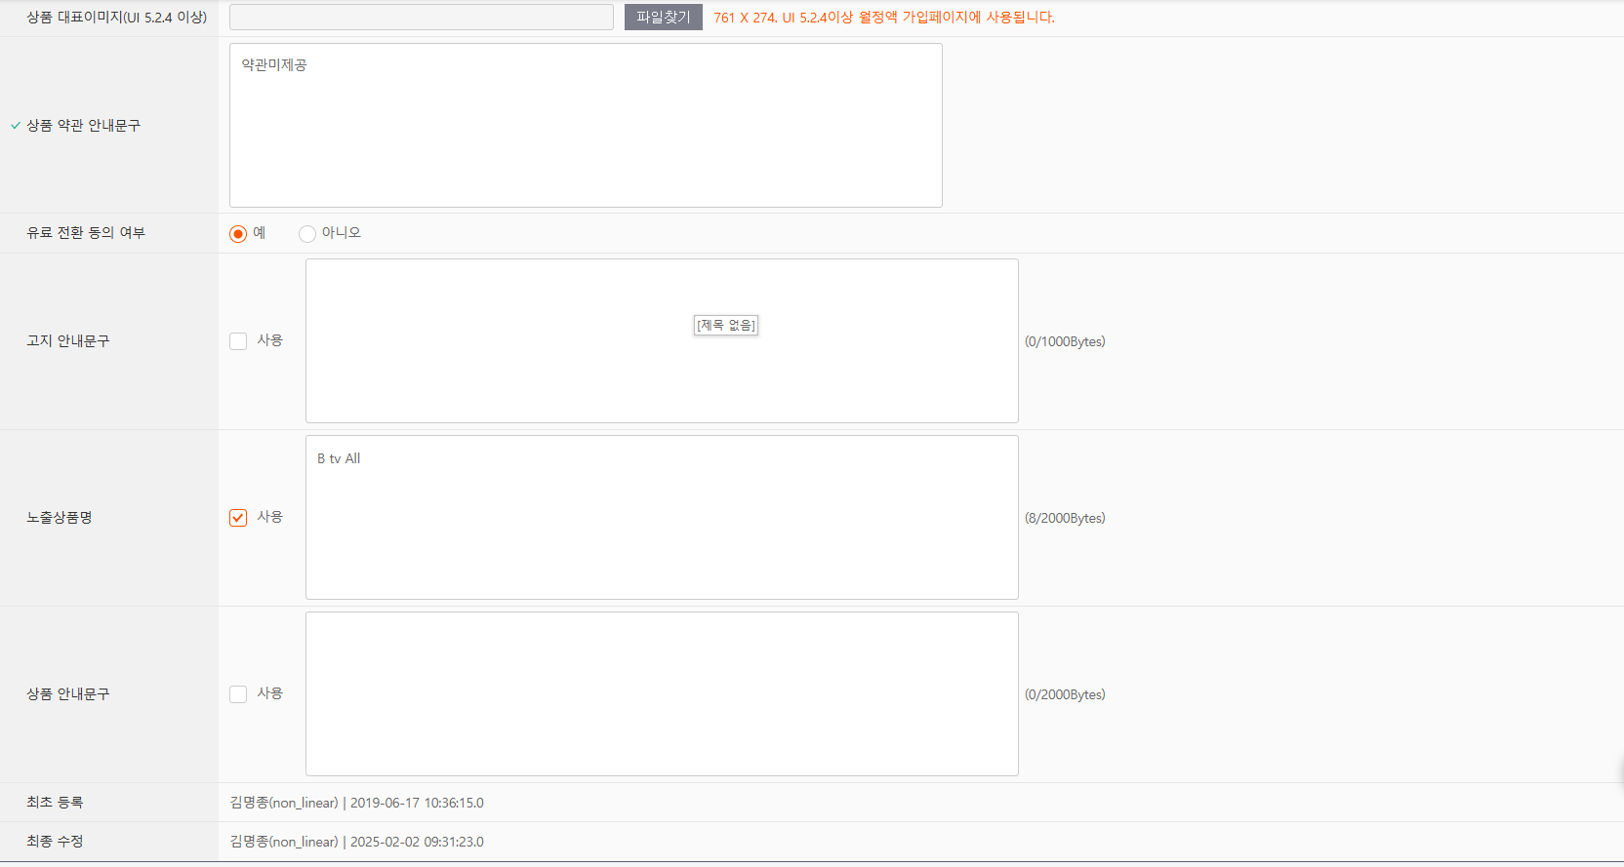
 | 상품관리>콘텐츠상품관리>상하관계조회 |  | /product/cntsprd/winpop/chnPpmPrdInfoPop.do
 | 상하관계조회_채널PPM상품조회팝업 |  | □ 메인 □ 서브 □ 레이어 ■ 팝업 □ 보고서 □ 기타
 |  |  | 정호원
01 | 상품 약관 안내문구 → 기본약관 안내
02 | 입력 바이트수 표시 추가
02
01
문구 변경: 기본약관 안내
(00/00 Bytes)

Slide 11
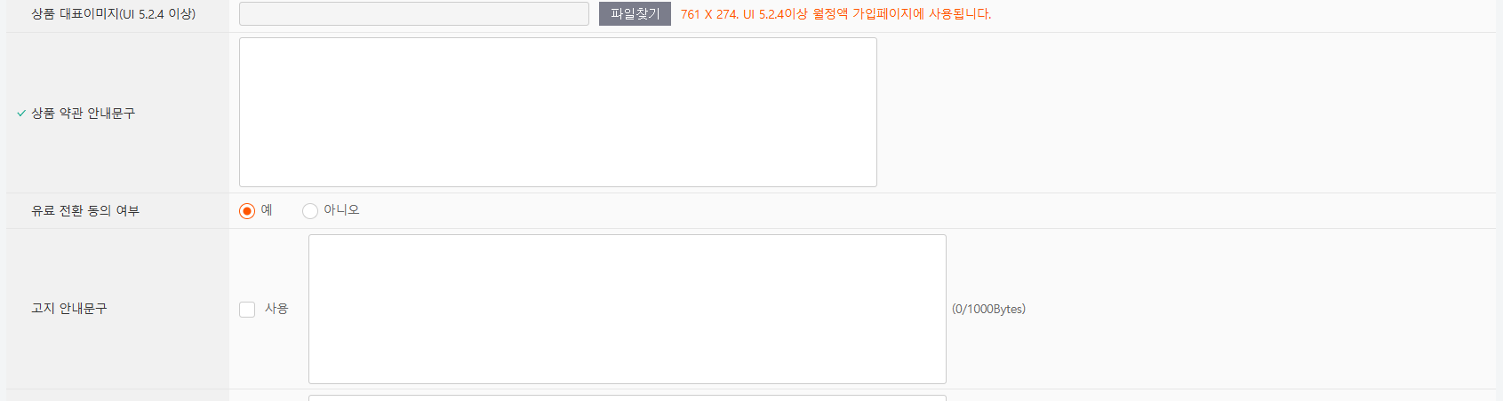
 | 상품관리>콘텐츠상품관리>상하관계조회 |  | /product/cntsprd/winpop/multiPrdInfoPop.do
 | 상하관계조회_채널PPM복합상품조회팝업 |  | □ 메인 □ 서브 □ 레이어 ■ 팝업 □ 보고서 □ 기타
 |  |  | 정호원
01 | 상품 약관 안내문구 → 기본약관 안내
02 | 입력 바이트수 표시 추가
03 | 혜택 반환금 안내 신규 추가 선택값 스타일은 <기본약관 안내>와 동일 → DISABLE 처리
04 | 개인정보 안내 신규 추가 선택값 스타일은 <기본약관 안내>와 동일 → DISABLE 처리
05 | 해지/취소 가능여부 신규 추가 기본값: N → DISABLE 처리
01
문구 변경: 기본약관 안내
02
(00/00 Bytes)
혜택 반환금 안내
개인정보 안내
* 해지/취소 가능여부 | ○ 예 ◎ 아니오
03
(00/00 Bytes)
04
(00/00 Bytes)
05

Slide 12
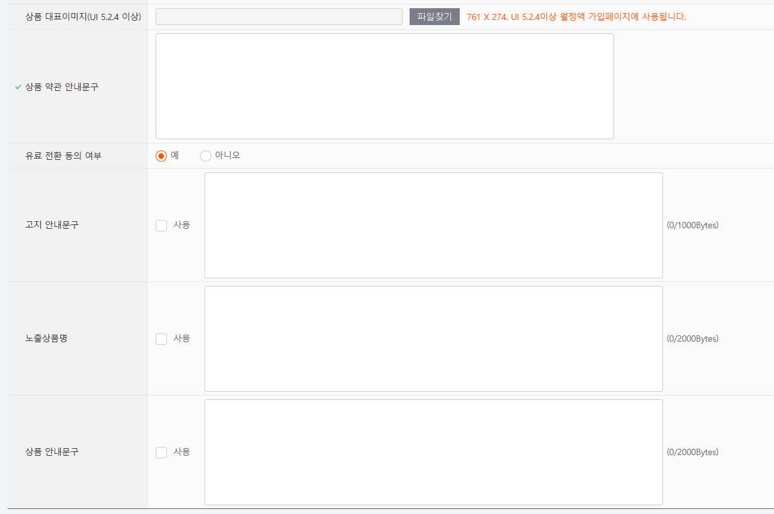
 | 상품관리>채널상품관리>채널PPM상품관리 |  | /product/chnprd/chnPpmPrdInsert.do
 | 채널PPM상품등록 |  | □ 메인 ■ 서브 □ 레이어 □ 팝업 □ 보고서 □ 기타
 |  |  | 정호원
01 | 상품 약관 안내문구 → 기본약관 안내
02 | 입력 바이트수 표시 추가
02
01
문구 변경: 기본약관 안내
(00/00 Bytes)

Slide 13
 | 상품관리>채널상품관리>채널PPM상품관리 |  | /product/chnprd/chnPpmPrdUpdate.do
 | 채널PPM상품조회수정 |  | □ 메인 ■ 서브 □ 레이어 □ 팝업 □ 보고서 □ 기타
 |  |  | 정호원
01 | 상품 약관 안내문구 → 기본약관 안내
02 | 입력 바이트수 표시 추가
02
01
문구 변경: 기본약관 안내
(00/00 Bytes)

Slide 14
 | 상품관리>채널상품관리>채널PPM상품관리 |  | /product/chnprd/multiPrdInsert.do
 | 채널PPM복합상품등록 |  | □ 메인 ■ 서브 □ 레이어 □ 팝업 □ 보고서 □ 기타
 |  |  | 정호원
[2025-03-20 UPDATE]
<OTT 상품 키> 항목 추가
01 | 상품 약관 안내문구 → 기본약관 안내
02 | 입력 바이트수 표시 추가
03 | 혜택 반환금 안내 신규 추가 선택값 스타일은 <기본약관 안내>와 동일
04 | 개인정보 안내 신규 추가 선택값 스타일은 <기본약관 안내>와 동일
05 | 해지/취소 가능여부 신규 추가 기본값: N
06 | <OTT 상품 키> 추가 아래 메뉴에서만 특정 상품유형일 때에만 노출 선택값 콘텐츠상품관리>PPM상품관리: OTT PPM 채널상품관리>채널PPM복합상품관리: OTT 복합 PPM(TIER)
OTT 상품 키
06
(00/00 Bytes)
01
문구 변경: 기본약관 안내
02
(00/00 Bytes)
혜택 반환금 안내
개인정보 안내
* 해지/취소 가능여부 | ○ 예 ◎ 아니오
03
(00/00 Bytes)
04
(00/00 Bytes)
05

Slide 15
 | 상품관리>채널상품관리>채널PPM상품관리 |  | /product/chnprd/multiPrdUpdate.do
 | 채널PPM복합상품조회수정 |  | □ 메인 ■ 서브 □ 레이어 □ 팝업 □ 보고서 □ 기타
 |  |  | 정호원
[2025-03-20 UPDATE]
<OTT 상품 키> 항목 추가
01 | 상품 약관 안내문구 → 기본약관 안내
02 | 입력 바이트수 표시 추가
03 | 혜택 반환금 안내 신규 추가 선택값 스타일은 <기본약관 안내>와 동일
04 | 개인정보 안내 신규 추가 선택값 스타일은 <기본약관 안내>와 동일
05 | 해지/취소 가능여부 신규 추가 기본값: N
06 | <OTT 상품 키> 추가 아래 메뉴에서만 특정 상품유형일 때에만 노출 선택값 콘텐츠상품관리>PPM상품관리: OTT PPM 채널상품관리>채널PPM복합상품관리: OTT 복합 PPM(TIER)
OTT 상품 키
06
(00/00 Bytes)
01
문구 변경: 기본약관 안내
02
(00/00 Bytes)
혜택 반환금 안내
개인정보 안내
* 해지/취소 가능여부 | ○ 예 ◎ 아니오
03
(00/00 Bytes)
04
(00/00 Bytes)
05

